Slide 1
BASIC WEB DEVELOPMENT LES 06: CSS SYNTAX
ROGIER VAN DER LINDE – STEVEN OPHALVENS [BP] – PHILIPPE DE WINNE [GR]

Slide 2

Topics les06
Bestudeer vooraf volgende theorie:
online CSS cursus, hoofdstuk 1.CSS SYNTAX (behalve laatste deel "organisatie") en 2.CSS DESIGN (enkel delen over Fonts & Tekst en Kleuren & Achtergronden)
(voor het project: YouTube channel, video BWD 02. CSS - deel 1: intro en tekstopmaak)
De onderwerpen zijn:
stylesheets linken aan je HTML document
gebruik CSS selectors en properties
tekstopmaak, kleuren en achtergronden in CSS

Slide 3
Opgaves

Slide 4
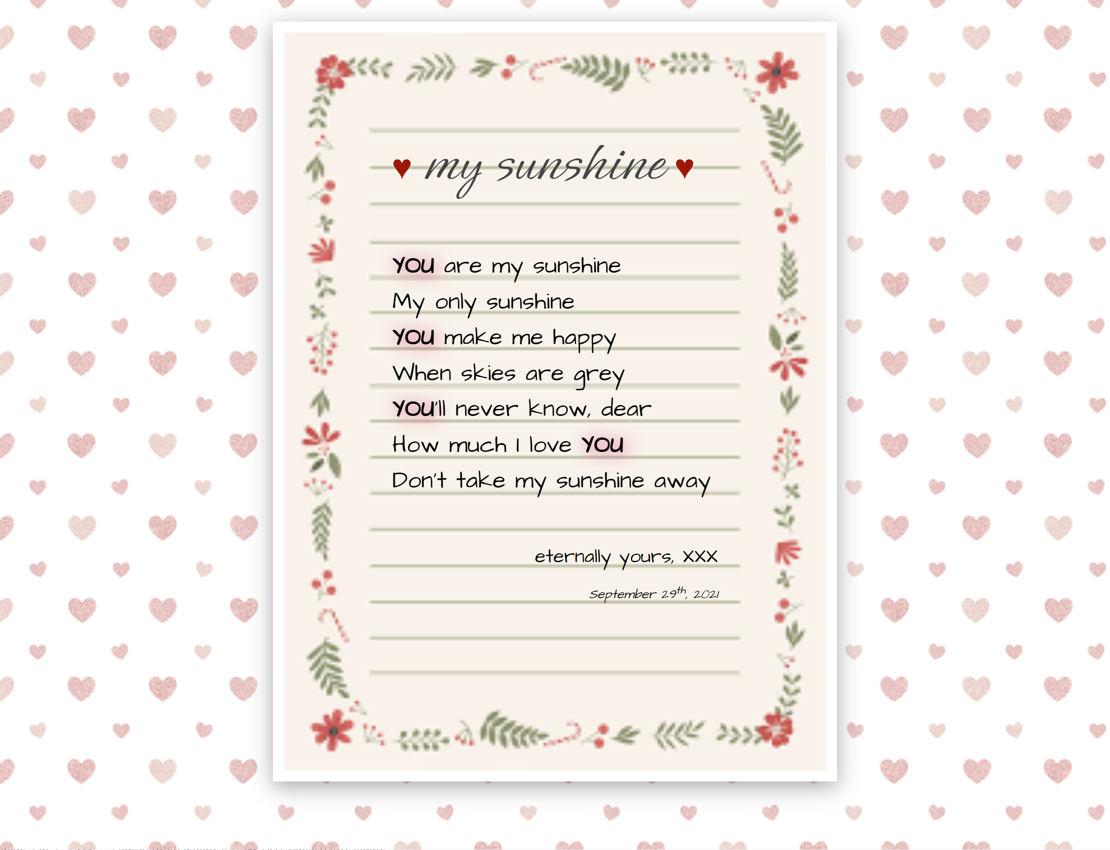
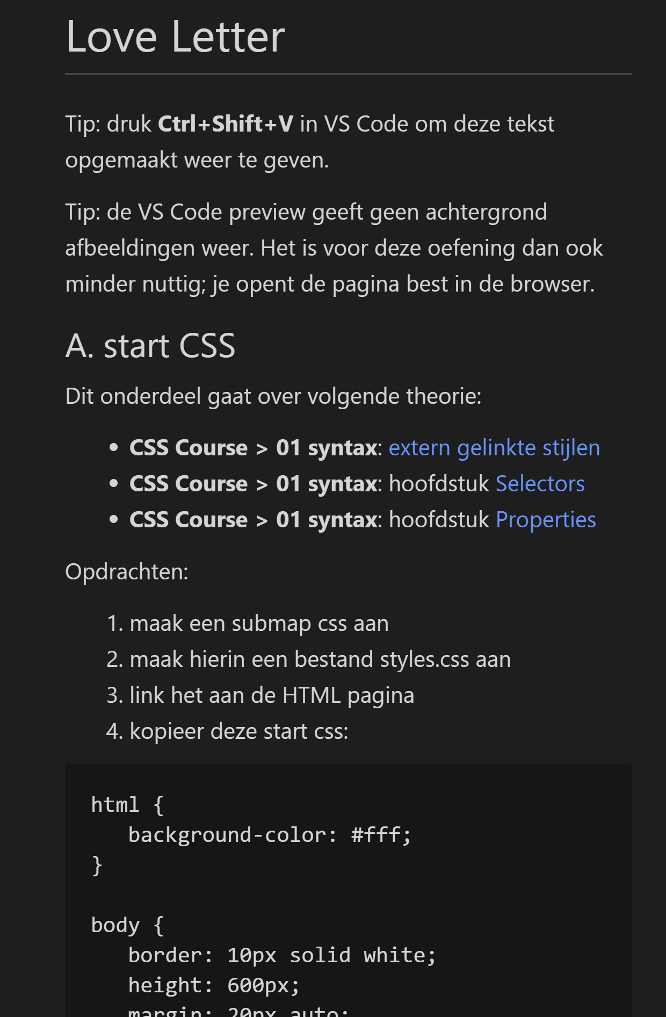
LoveLetter
Dit is een uitgebreide inleidende oefening op CSS syntax, achtergronden en lettertypes. Download LoveLetter.zip van Toledo en over alle opdrachten uit in readme.md.
het is niet erg als niet alles lukt! probeer gewoon zoveel mogelijk te maken; de rest wordt later tijdens de lessen wel duidelijk
tip: druk in VS Code op Ctrl+Shift+V om readme.md opgemaakt weer te geven
tip: de HTML Quick Preview geeft jammer genoeg geen achtergrondafbeeldingen weer, dus je opent de HTML pagina best in de browser
screenshot van het eindresultaat
screenshot van het eindresultaat
readme.md opgemaakt weergegeven

Slide 5
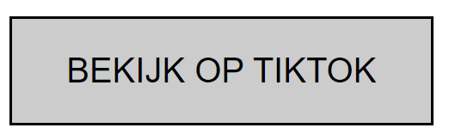
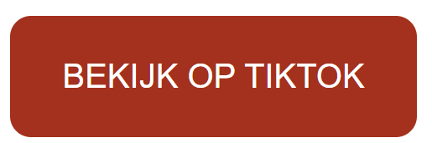

CssButtons
Gegeven een HTML bestand met drie gewone links; maak ze op als buttons naar voorbeeld van hiernaast. De gebruikte CSS properties zijn:
button 1:
background-color, border, color, display, font-family (Arial), padding, text-decoration, text-transform
button 2:
background-color, border, border-radius, color, display, font-family (Arial), padding, text-decoration, text-transform
button 3:
background-color, background-image, background-repeat, background-position-x, background-position-y, background-size, color, display, font-family (Arial), font-size, padding, text-decoration
voor buttons stel je best ook display: inline-block in, anders lopen de marges van de content boven en onder door de buttons heen (raar maar waar)
button 1
button 1
button 2
button 3

Slide 6
CssButtons – hover effecten
Voeg nu hover effecten toe aan de buttons, zie deze slide. Zet er ook een transitie op voor een zachter effect, zie deze slide.
button 1
button 2
button 3

Slide 7
[CssButtons – gradient en :after uitbreiding]
Voor de liefhebbers! Breid de tweede button uit naar onderstaand voorbeeld. De gebruikte CSS technieken zijn de :after selector voor het toevoegen van de "» ", en de gradient (van #dd2e1c tot #c02918)
button 2

Slide 8
CssMenus
Gegeven een HTML bestand met twee menus; maak ze op naar voorbeeld van hiernaast. De gebruikte CSS properties zijn:
menu 1:
<ul>: font-family, list-style, padding
<a>: background-color, color, display, font-weight, letter-spacing, margin, padding, text-decoration, text-transform, transition
groene hover kleur: #74c593; lettertype: Open Sans Condensed
menu 2:
<ul>: background-color, border-bottom, list-style, padding en display: flex om de links naast elkaar te zetten
<a>: color, font-family, font-size, font-weight, letter-spacing, line-height, padding, text-transform, text-decoration
oranje randkleur onderaan: #e37e73; rode kleur: #dd2e1c; lettertype: Open Sans
menu 1
menu 2

